Slide 1





은결원
Graph 방법론을 활용한
AML 탐지 모델 성능 개선
거래 관계 구조 분석을 통한 자금 세탁 의심 계좌 탐지 고도화 연구
팀명
은결원
참여 기업
금융결제원
발표일
26.03.16

Slide 2




Part0. 팀 소개
은결원
은결원 팀 구성 및 역할
조은별(Strategist)
임성현(Anchor)
최효근(Executor)
한혁(Explorer)
• 기초통계 피처엔지니어링
• XGB 모델링 및 실험
• GATv2 모델링 및 실험
• 그래프 관련 툴 실험
• LAS-GNN 모델링 및 실험
• EDA 및 피처 아이디어 제시
• GraphSAGE 모델링 및 실험
• 데이터 전처리(OOM 해결)
• 국가 관련 피처엔지니어링
• 그래프 피처엔지니어링
Graph 방법론을 활용한 AML 탐지 모델 성능 개선 | 팀 은결원

Slide 3




Part1. 자금세탁방지(AML) 분야에 대한 발전이 필요한 이유
은결원
“금액이 아니라 '관계 구조'를 봐야 탐지 사각지대를 줄일 수 있음”
- US Treasury 2026: '가시성 공백' 해소를 위한 그래프 분석·AI 도입 권고
천문학적 금융범죄 규모
낮은 범죄 자금 회수율
약 3.1조 달러
전체 2% 미만
연간 전 세계 불법자금 규모 (BIS IH 2025)
각국 수사 기관의 실제 포착 및 회수율 (Europol)
막대한 사회적 경제 손실
신종 자산의 익명성 악용
4,850억 달러
1,540억 달러
결제·수표·신용카드 사기 손실 (Nasdaq 2024)
2025년 불법 주소 유입 자금, 스테이블코인 비중 급증 (FATF 2026)
Graph 방법론을 활용한 AML 탐지 모델 성능 개선 | 팀 은결원

Slide 4



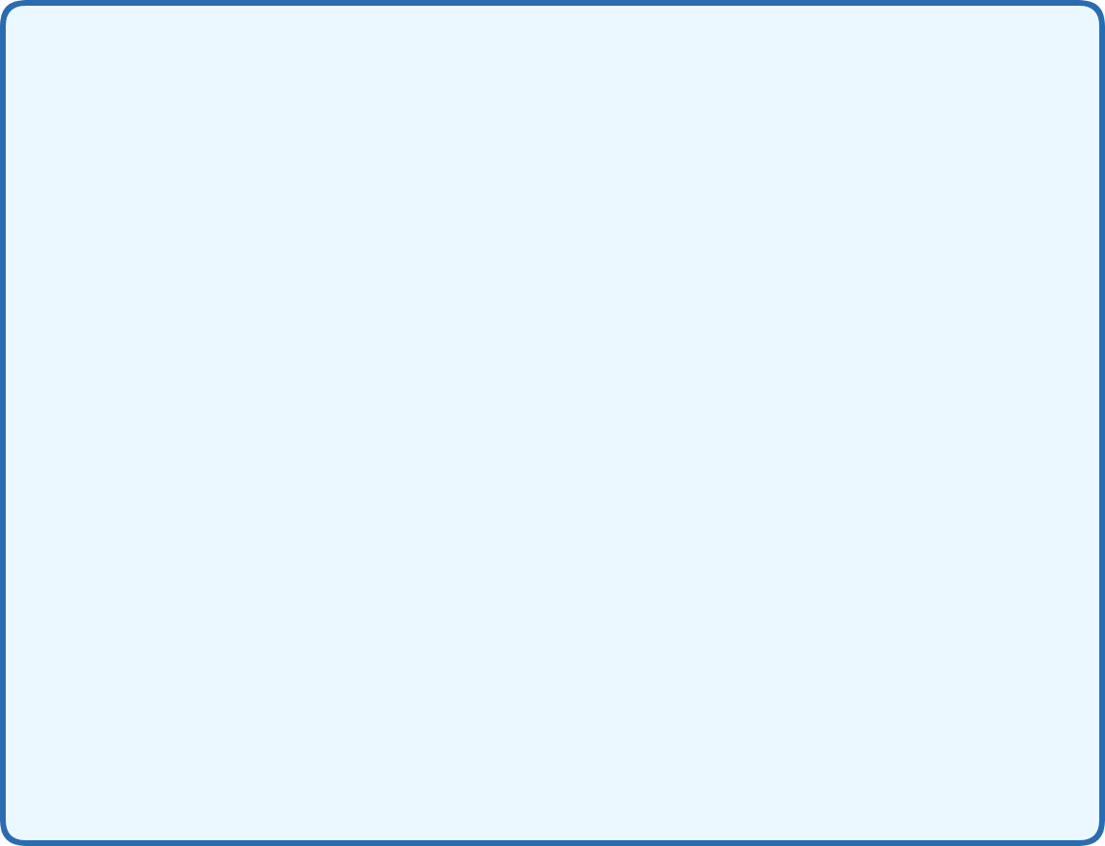



Part2. 실무 AML 모델링의 진화 및 본 연구의 위치
은결원
전통적 머신러닝의 한계를 넘어, 실무적 가치와 연구적 역량을 동시에 확보
"단순 운영 효율성에 만족하지 않고, 고도화된 방법론을 선제적으로 연구하여 미래 금융 범죄 대응의 '승리 전략(Winning Strategy)' 구축"
1
2
3
과거 (1세대)
현재 (2세대)
본 연구 (3세대)
규칙 기반 (Rule-based)
머신러닝 기반 (ML)
그래프 피처 및 그래프 신경망 (GNN)
• 특정 기간 내 일정 금액 이상 출금 등 정의된 조건에 의존
• 의사결정나무 및 부스팅(Boosting) 모델 주류
• 기존 머신러닝 모델에 그래프 기반 변수를 추가
• 정상 거래를 의심으로 판별하는 오탐(FP) 다수 발생
• 개별 계좌의 통계적 특성(금액, 빈도 등) 분석 능력 우수
• 계좌(노드)와 거래(엣지)의 연결 구조 자체를 학습
• 지능화된 신종 수법 대응에 구조적 한계 노출
• 스머핑, 순환 거래 등 '조직적 관계' 파악 한계
• 순환, 분산 등 네트워크 형태 범죄 패턴 탐지율 증가
• 은닉된 자금 세탁 계좌의 탐지 가시성 개선
Graph 방법론을 활용한 AML 탐지 모델 성능 개선 | 팀 은결원

Slide 5







Part3. 프로젝트 Task와 목표 설정
은결원
부스팅 모델 대비 그래프 방법론의 자금 세탁 의심 계좌 사후 탐지 성능 정량적 고도화 추진
단계별 실험 설계
핵심 과업 정의
평가 지표와 목표
Step 1. 기본 모델 (대조군)
1
분석 단위 설정
XGB 모델(기초 통계 피처)
개별 거래 분석을 넘어선 계좌 중심의 '노드 분류' 수행
정밀도·재현율 (성능) - 메인
모델링 원칙
Test AUPRC 극대화
Step 2. 실무 확장형
2
거래가 자금 세탁 의심 건이라면, 송·수신 양끝 계좌 모두 자금세탁 의심 계좌로 정의
XGB 모델(기초 통계 피처 + 그래프 피처)
실무 운영 지표 (효율) - 보조
3
탐지 시나리오
Top-k F1 극대화 (k = 3000)
Step 3. 연구 심화형
실시간보다는 사후 보고를 위한 시간 배치 분석
GNN 모델(1-Stage)
과거 정보 기반
신종·복잡 수법 대응력 (확장) - 보조
Step 4. 최적 모델 도출
4
시계열(60:20:20) 분할로 미래 시점의 데이터 누수(Leakage) 엄격 차단
패턴 탐지율 20% 이상 향상
GNN 임베딩 추출 + XGB 모델 결합(2-Stage)
Graph 방법론을 활용한 AML 탐지 모델 성능 개선 | 팀 은결원

Slide 6




Part4. 사용 데이터와 환경 구성
은결원
실제 금융 생태계를 투영한 대규모 합성 데이터 분석 및 리스크 대응 체계 구축
분석 데이터셋 개요
데이터 특성과 그래프 구조
기술 스택 및 제약 대응
Kaggle IBM AMLWorld (HI-Medium)
데이터 특성
메모리 최적화 (OOM 방지)
약 3,200만 건
■ 전체 자금 세탁 주기를 모델링 Placement -> Layering -> Integration
• Polars Lazy API 및 Parquet 포맷 활용
• 데이터 타입 최적화 (float32/int32 전환)
거래 규모 (Edge)
약 208만 개
■ 실제에 육박하는 1/950(계좌) 현실적 범죄 비율을 보유
대규모 그래프 학습 연산
계좌 규모 (Node)
• PyTorch Geometric 프레임워크
• 수천만 건 연결 처리를 위한 Neighbor Sampling 및 미니배치 학습(NeighborLoader) 도입
28일 (연속된 거래 내역)
■ 다중 은행 / 다중 계좌 / 다중 통화 / 일부 crypto 포함
관측 기간
그래프 구조
분석 환경 인프라
해당 데이터의 가치
• Colab Pro+ (T4 GPU 이상)
• Weights & Biases (W&B)를 통한 실험 추적
전처리를 통해 은행명으로 국가명을 도출한 결과, 국경 간 결제가 42% -> Project Hertha가 추후 과제로 언급한 그래프 분석 핵심 적용 영역 개인/소액 결제뿐만 아니라 기업/고액 결제까지 포함하여, 기관 간 정보 단절 문제를 극복한 통합적 네트워크 분석 가능
■ 방향성(Directed): 송금과 수신의 명확한 흐름
■ 다중성(Multi-edge): 동일 계좌 간 반복 거래
데이터 누수(Leakage) 엄격 차단
■ 시계열(Temporal): 시간 순서에 따른 맥락 반영
• 시계열 기반 6:2:2 분할 준수 및 과거 정보만으로 변수 생성
클래스 불균형 해소 (1~20 사이의 낮은 수치)
학습 단계에서만 손실 함수 가중치(Scale Pos Weight) 조절
Graph 방법론을 활용한 AML 탐지 모델 성능 개선 | 팀 은결원

Slide 7



Part5. 데이터 구성: 8대 패턴과 스키마
은결원
자금 세탁의 8대 핵심 구조적 패턴 (patterns.txt)
핵심 데이터 스키마
패턴명 (Type) | 핵심 구조 | AML 단계 및 비즈니스 의미
STACK | 직선 이동 | Layering 여러 계좌를 거쳐 자금 출처를 숨김
CYCLE | 순환 | Self-laundering 자금이 여러 경로를 거쳐 원래 계좌로 돌아옴
FAN-OUT | 분산 | Placement 한 계좌에서 다수 계좌로 소액 분산 (Smurfing)
FAN-IN | 수렴 | Integration 다수 계좌에서 하나의 계좌로 분산 자금 재집중
GATHER-SCATTER | 모았다가 분산 | Layering 자금을 일시 수집 후 다른 다수에게 재분산
SCATTER-GATHER | 분산 후 수렴 | Layering 자금을 쪼개서 분산시킨 후 다시 수렴
BIPARTITE | 조직 간 이동 | Organized ML 두 집단(송금조직-수취조직) 간 단방향 거래망
RANDOM | 무작위 | Obfuscation 정형화된 패턴 탐지를 회피하기 위한 난독화 구조
엣지(Edge) 단위: 거래 속성 (trans.csv)
Timestamp 거래 발생 시점 (시계열)
From/To Account 송금 및 입금 계좌 ID
Amount / Currency 거래 금액 및 지불 통화
Payment Format 결제 수단 (ACH, Wire 등)
Is Laundering 자금 세탁 여부 (Edge Label) - 0: 정상, 1: 자금 세탁
노드(Node) 단위: 계좌 속성 (accounts.csv)
Account Number 계좌 노드의 핵심 식별자
Bank Name / ID 계좌 소속 은행 및 국가 정보
Entity ID / Name 사람 또는 법인 소유 주체 파악
전역 정규화 (Currency_Rate.csv)
15개국 통화 및 Bitcoin(가상자산) 거래액을 해당 시점의 USD(달러) 기준으로 일괄 환산하여 통일된 네트워크 가중치(Weight) 구성
Graph 방법론을 활용한 AML 탐지 모델 성능 개선 | 팀 은결원

Slide 8
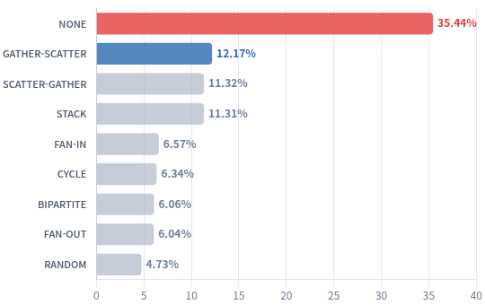
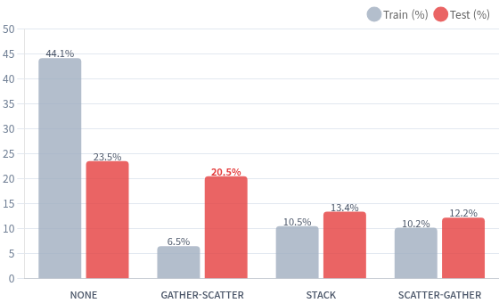

Part6. 주요 EDA: 패턴 분포와 시계열 변화
은결원
자금 세탁 거래(Label=1) 내 패턴 분포
Train vs Test 데이터 분할(Split)별 변화
EDA 주요 시사점
GATHER-SCATTER의 Test 데이터 내 급증 (6.5%→20.5%)
범죄 수법은 시간에 따라 진화/이동함. 특정 과거 패턴에 과적합되지 않는 강건한 일반화 모델 구축 필요.
비정형(NONE) 35.4%: 룰 기반 정의가 불가한 거래가 대다수. 그래프(GNN) 기반 잠재 특징 추출이 필수적임.
STACK(11.3%) 및 SCATTER-GATHER(11.3%)와 같은 구조적 범죄는 전 구간에 걸쳐 일정하게 발생하여 탐지 모델의 고정적인 베이스라인이 됨
Graph 방법론을 활용한 AML 탐지 모델 성능 개선 | 팀 은결원

Slide 9

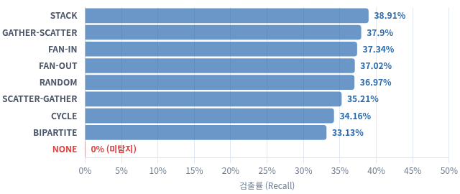
Part7. 실험① 베이스라인 머신러닝 (XGBoost)
은결원
Test AUPRC
Find-3000 Precision
Find-3000 Recall
Find-3000 F1-Score
0.603
0.983
0.233
0.377
피처 엔지니어링(40개)
세부 패턴별 검출률 (Recall) 분석
국가 관련 6개 + 시간 파생 12개 + 금액 파생 8개 + 은행 위험 점수 2개 + 지불 방식 원핫 & 파생 8개 + 계좌주 타입 파싱 & 점수 4개
국가 관련 피처: 국가별 상이한 규제 시스템을 이용한 자금 이동 추적 FATF 회원국 정보로, 자금세탁방지기구 미가입국 등 고위험 국가와의 연결성 피처화
피처 중요도: 정탐(TP)과 미탐(FN)의 경계
결정적 단서 (TP):해외 송금(IsCrossBorder) 비중 95.8%, ACH 대액 결제(평균 $316만)는 정확히 탐지함.
탐지 실패 (FN): 국내 수신 위주의 비-ACH 소액 분산 패턴은 우선순위에서 밀려 식별하지 못함.
수작업 피처로 잡기 힘들 것이라고 예상했던 35.4%의 비정형(NONE) 패턴을 전혀 잡지 못하고 있으며, 8가지 패턴은 30~40% 사이로, test auprc는 0.5를 넘겼어도 패턴은 절반도 탐지해내지 못하고 있음.
현재 모델은 '대규모 국제 세탁'에만 편향되어 있음
Graph 방법론을 활용한 AML 탐지 모델 성능 개선 | 팀 은결원

Slide 10


Part8. 실험② ML + Graph Feature
은결원
네트워크 중심성 지표와 16대 탐지 모듈을 통한 자금세탁 구조의 정량화 및 성능 검증
계좌 중심성 지표(Centrality)
자금세탁 단계별 16대 핵심 탐지 모듈 (NeurIPS 2023 기반)
■ 연결 중심성 (Degree)
AML 단계 | 탐지 수법 및 모듈 의미 | 핵심 생성 피처 (Features)
Placement 자금 배치 | 봇/폭발 거래 (M1): 기계적 반복 및 급증 쪼개기/Structuring (M2): 규제 임계값 회피 자금 집중도/HHI (M3): 대포통장 수집 | avg_tx_interval, dow_entropy below_threshold_ratio sender_hhi, receiver_hhi
Layering 자금 은닉 | 왕복/순환 거래 (M4/10): 자금 되돌려받기 통과 계좌/Mule (M6/9): 즉시 이체 중간책 국경/다중은행 (M8/12): 추적 단절 | cy_cycle_ratio, cy_overlap_count passthrough_ratio, sg_delay cross_bank_ratio, fatf_ratio
Integration 자금 통합 | 위장 거래 (M7/14): 비정상 시간대 대액 결제 (급여 위장 등) | offhour_amt_ratio tr_hour_std
Common 공통 적용 | 이웃 위험도 전파 (M5/16): 연관성 리스크 가상화폐/고위험 결제 (M11/13): 익명성 악용 | mean_neighbor_risk crypto_ratio, avg_risk_amt
특정 계좌가 다른 계좌와 직접적으로 연결된 정도
다른 계좌들과 빈번하게 이체 거래를 수행
■ 매개 중심성 (Betweenness)
특정 계좌가 다른 계좌들 사이의 최단 경로 상에 위치하는 빈도
서로 직접 연결되지 않은 계좌 사이의 거래를 중개
■ 근접 중심성 (Closeness)
특정 계좌와 네트워크 내 모든 계좌와의 평균 거리
소수의 단계를 거쳐 다수의 계좌와 신속하게 거래 가능
■ 이웃 위험도 전파 (Neighbor Risk)
위험 계좌와 연결된 경우 잠재 위험도 상승 (CS224W 강의의 핵심 개념인 호모필리 원리 적용, GPU 가속 연산)
최신 GNN 방법론의 전 단계(Pre-GNN) 기술을 적용
Graph 방법론을 활용한 AML 탐지 모델 성능 개선 | 팀 은결원

Slide 11
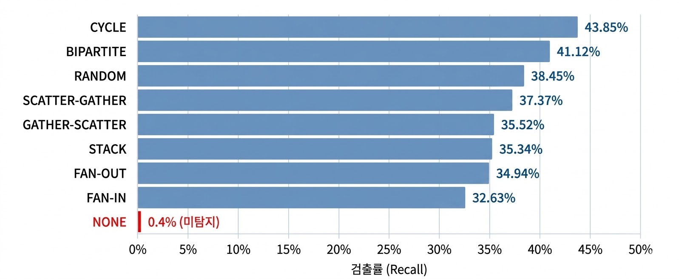

Part8. 실험② ML + Graph Feature
은결원
Test AUPRC
Find-3000 Precision
Find-3000 Recall
Find-3000 F1-Score
0.585
0.956
0.233
0.375
실험 ② 모델링 시 고려한 점
세부 패턴별 검출률 (Recall) 분석
그래프 피처를 비롯하여 총 145개의 고차원 피처를 학습하기 위해서
tree_method='hist' 및 device='cuda'를 통한 대규모 연산 처리 진행
Polars의 스트리밍 엔진과 메모리 매핑 기술을 사용하여 3,200만 건의
조인(Join) 연산 시 OOM 방지
피처 중요도
수신자의 입출금 균형(r_sg_balance)과
송신자의 연결 계좌 수(s_g_out_degree)가 TOP 5 진입
모델이 이제 거래의 '금액'뿐만 아니라 '누구에게 어떻게 퍼져나가는가'라는 기하학적 형상을 판단의 근거로 사용함
관계형 세탁 가시성 대폭 강화
기존 XGB 모델이 놓치던 복잡한 구조적 패턴 적발 (특히 CYCLE, BIPARTITE, RANDOM)
Graph 방법론을 활용한 AML 탐지 모델 성능 개선 | 팀 은결원

Slide 12


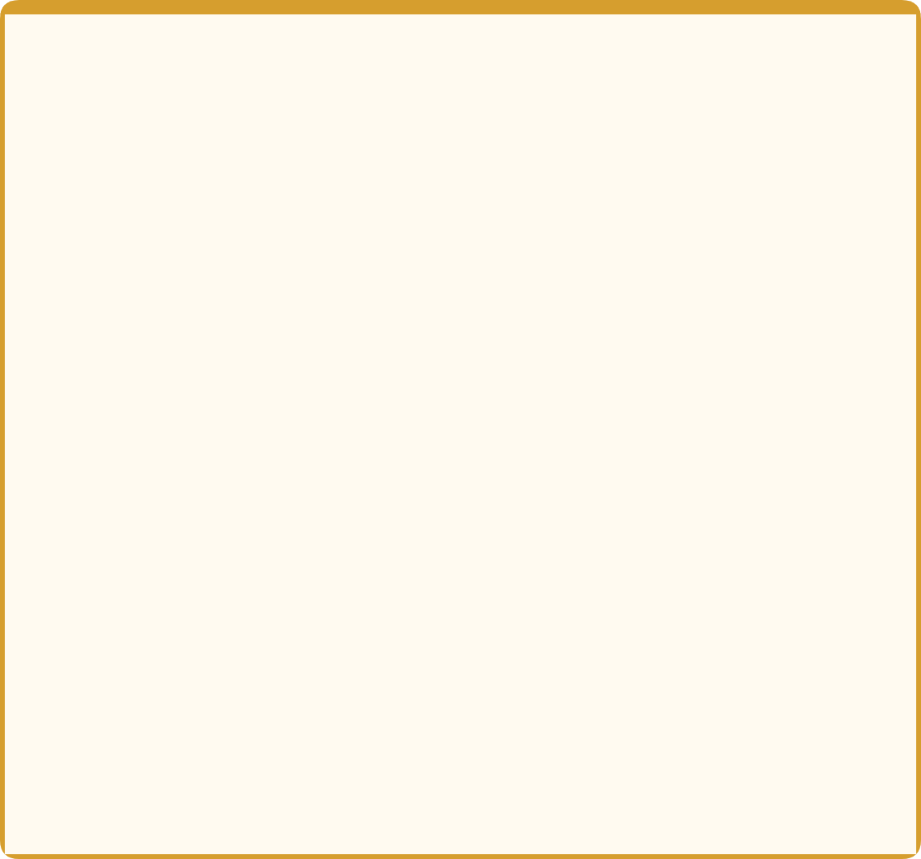



Part9. 실험③ GNN (1-stage)
은결원
핵심 원리: 메시지 패싱 (Message Passing)
인코더 (Encoder)
(GNN Layers)
노드 임베딩
(Dense Vector)
디코더
(MLP)
"네 친구를 보면 너를 안다"
노드가 이웃의 정보를 받아 자신의 상태를 업데이트하며,
개별 피처를 넘어 연결 구조(Topology) 자체를 학습하는 과정
End-to-End 최적화 (미니배치 & NeighborLoader 대규모 학습)
GraphSAGE
GATv2
LAS-GNN (Domain-Specific)
확장성: 이웃 샘플링 & 집계
정교함: 동적 어텐션 가중치
패턴: 엣지 속성 반영 양방향 집계
■ 모든 이웃을 확인하는 대신 고정된 수의 이웃만 샘플링하여 연산량 통제
■ 계좌 간 관계의 중요도를 스스로 학습하여 가중치 부여 (Attention)
■ 노드뿐만 아니라 엣지 속성(시간, 금액)을 메시지 패싱에 직접 활용 (Edge Gate)
■ 3,200만 건 규모의 대용량 거래망을 고속으로 처리하는 데 최적화됨
■ 정상 거래(Noise)의 영향력을 줄이고 의심되는 핵심 연결에 집중
■ 송금과 수신의 방향성을 분리하여 학습하는 양방향 집계 구조
■ 새로운 노드(Unseen Node)에 대한 일반화 능력이 우수함
■ 기존 GAT의 정적 한계를 극복한 동적(Dynamic) 어텐션 메커니즘
■ 복잡한 금융 범죄 탐지에 가장 최적화된 아키텍처
Graph 방법론을 활용한 AML 탐지 모델 성능 개선 | 팀 은결원

Slide 13
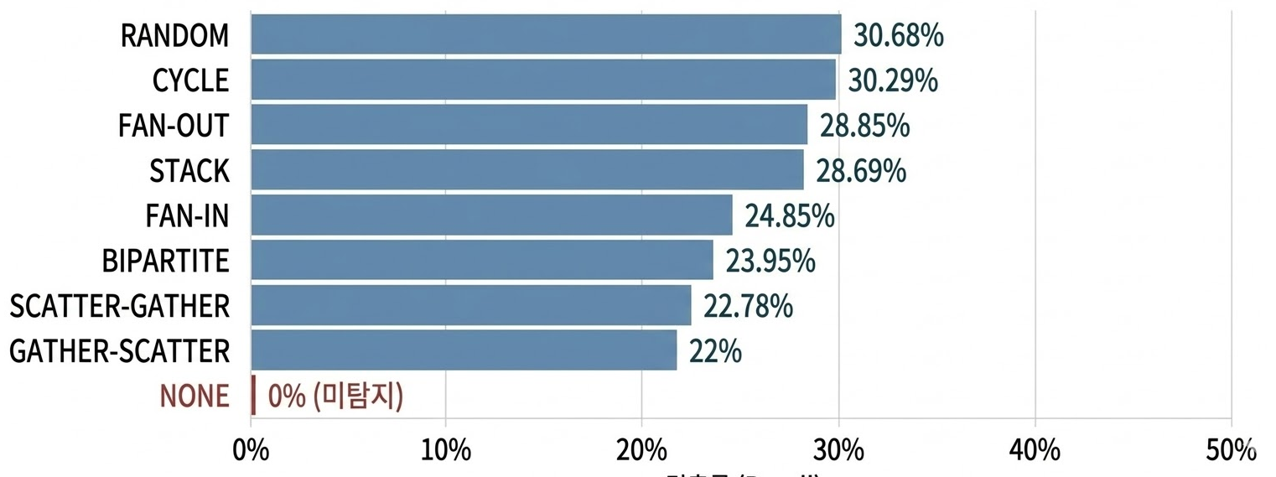
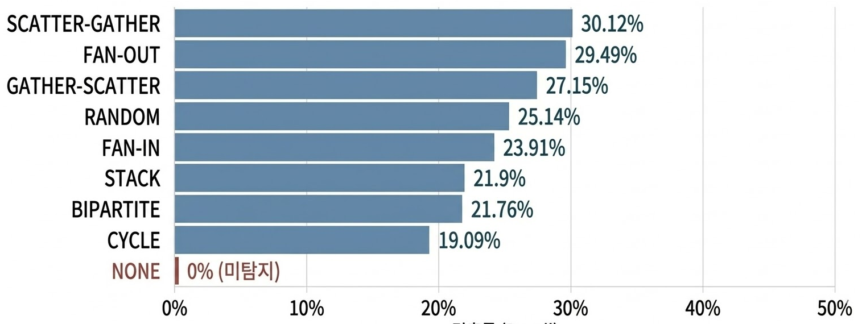
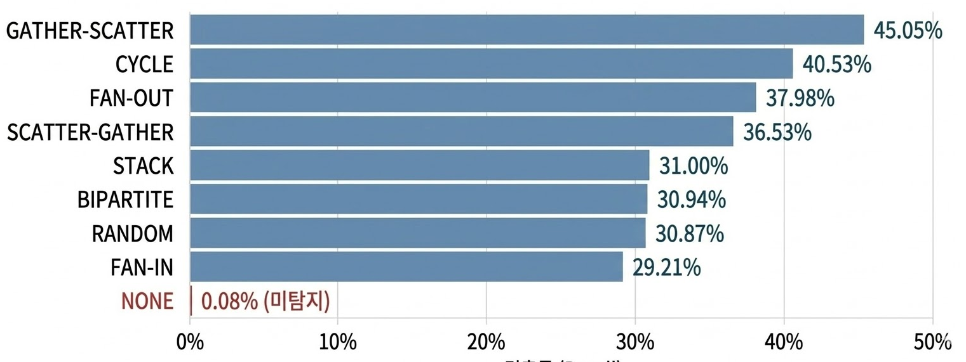
Part9. 실험③ GNN (1-stage)
은결원
GraphSAGE
GATv2
LAS-GNN (Domain-Specific)
0.010
0.537
0.011
0.120
Test AUPRC
0.008
Test AUPRC
Test AUPRC
0.004
0.004
0.003
0.877
Find-3000 Precision
0.005
Find-3000 Precision
Find-3000 Precision
0.233
0.286
0.233
Find-3000 Recall
0.233
Find-3000 Recall
Find-3000 Recall
0.282
0.009
0.008
0.008
Find-3000 F1-Score
0.009
Find-3000 F1-Score
Find-3000 F1-Score
0.427
Mean Pool M&P
Graph 방법론을 활용한 AML 탐지 모델 성능 개선 | 팀 은결원

Slide 14











Part10. 실험④ GNN (2-stage) – 하이브리드 고도화
은결원
GNN의 관계 표현력과 XGBoost의 정밀 분류 성능을 결합하여 실무 운영 가능한 수준의 탐지 모델을 완성합니다.
2-Stage 하이브리드 파이프라인
Stage 1 (Embedding)
사전 학습된 GNN 인코더 가중치 고정(Freeze) 후 관계 임베딩 추출
Stage 2
(Classification)
Raw Data
(Graph & Node)
통합 피처 벡터
(Relation + Stats)
Raw Stats
XGBoost 하이브리드 분류기
기존 ML에서 설계된 계좌 단위의 정형 통계 피처 (추가 40종)
"관계 구조는 신경망이 요약하고, 최종 의사결정은 트리 모델이 수행"
오버스무딩(Over-smoothing) 해결
비선형 판단력 극대화
학습 안정성 및 해석력 확보
운영 강건성 (Robustness)
GNN 레이어가 깊어질 때 노드별 특성과 변별력이 상실되는 고질적인 문제를 사전에 방지하고 고유성을 유지합니다.
단순 MLP 디코더보다 더 정교한 결정 경계면(Decision Boundary)을 찾아내는 트리 기반 모델의 강점을 활용합니다.
클래스 불균형에 강한 파라미터 제어가 용이하며, 피처 중요도(Gain) 분석을 통해 블랙박스 모델의 한계를 보완합니다.
정형 데이터 처리에 최적화된 트리 모델 결합으로 실무 금융 데이터에 존재하는 결측치 및 노이즈에 유연하게 대처합니다.
Graph 방법론을 활용한 AML 탐지 모델 성능 개선 | 팀 은결원

Slide 15
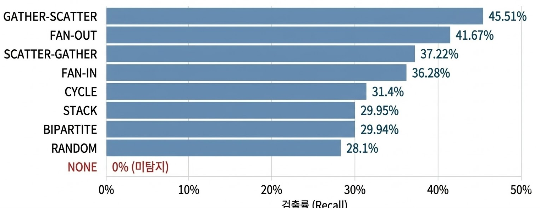
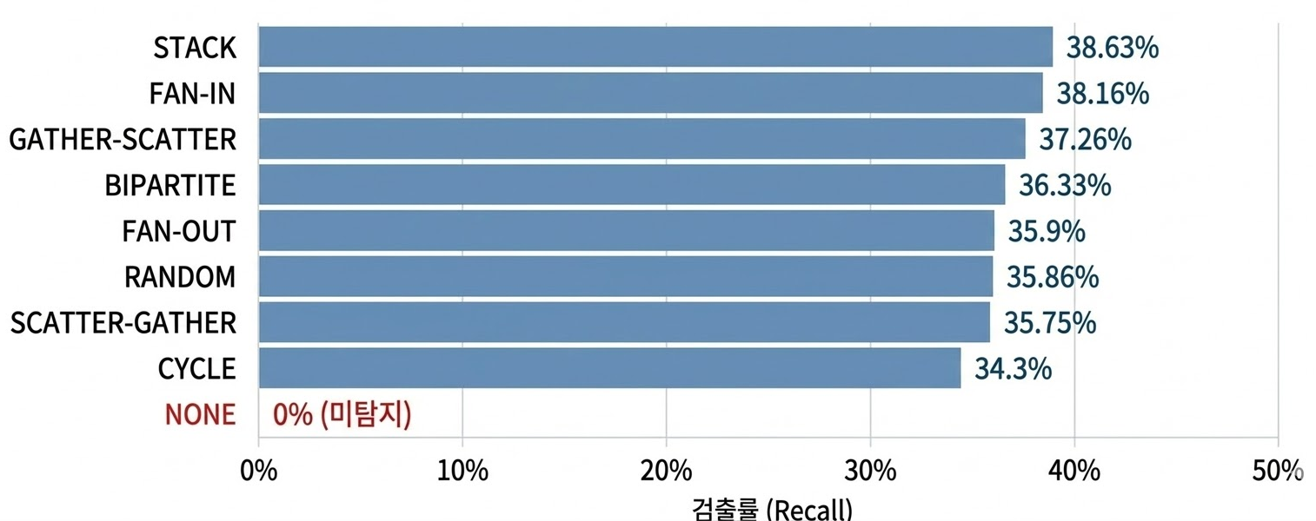
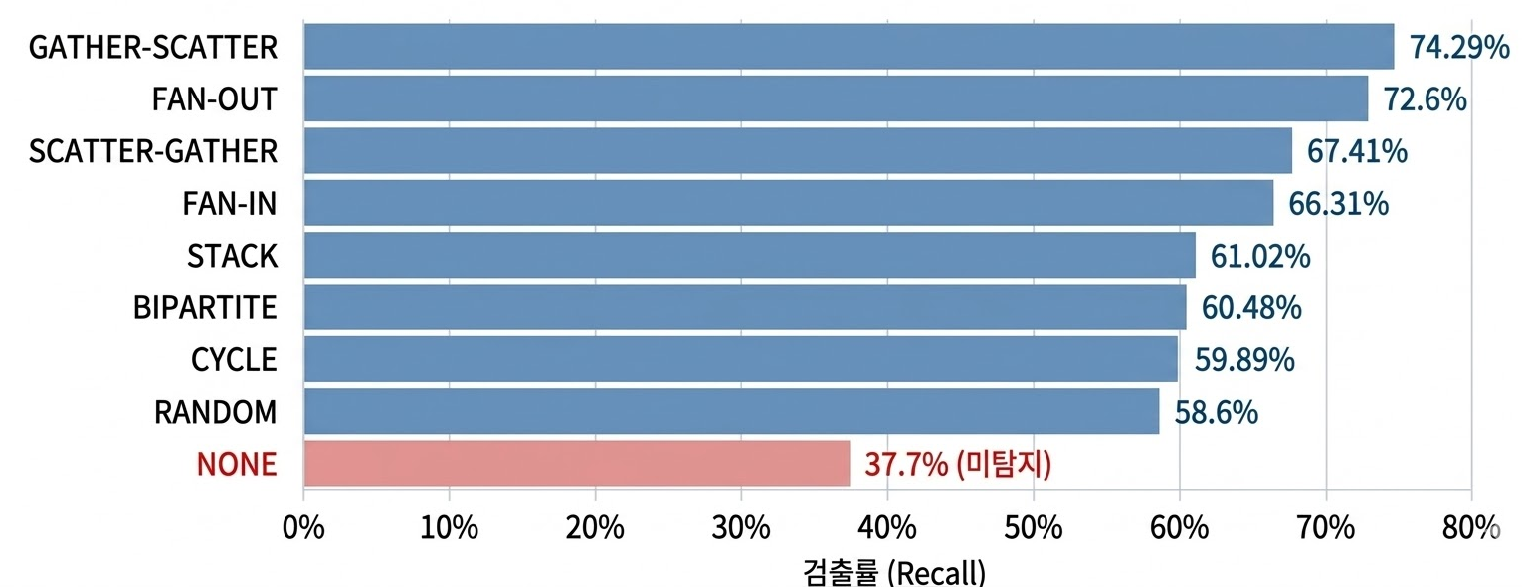
Part10. 실험④ GNN (2-stage) – 하이브리드 고도화
은결원
GraphSAGE
GATv2
LAS-GNN (Domain-Specific)
Test AUPRC
0.198
Test AUPRC
0.332
Test AUPRC
0.666
Find-3000 Precision
0.995
Find-3000 Precision
0.995
Find-3000 Precision
0.725
Find-3000 Recall
0.232
Find-3000 Recall
0.233
Find-3000 Recall
0.398
Find-3000 F1-Score
0.376
Find-3000 F1-Score
0.377
Find-3000 F1-Score
0.514
Pool
Graph 방법론을 활용한 AML 탐지 모델 성능 개선 | 팀 은결원

Slide 16






Part11. 실험 결과 비교 및 분석
은결원
방법론별 성능 대조를 통한 최적의 하이브리드 탐지 모델 도출
전체 모델 성능 비교
LAS-GNN의 압도적 우위
모델 구분 | 피처 구성 | Test AUPRC | Top-3000 F1
XGBoost (Baseline) | 노드 + 엣지 | 0.603 | 0.377
XGBoost (+ Graph Feature) | 노드 + 엣지 + 그래프 | 0.585 | 0.375
GraphSAGE (2-stage) | 노드 + 엣지 | 0.198 | 0.376
GATv2 (2-stage) | 노드 + 엣지 | 0.332 | 0.377
LAS-GNN (1-stage) | 노드 + 엣지 | 0.537 | 0.427
LAS-GNN (2-stage) | 노드 + 엣지 | 0.666 | 0.514
일반 GNN(SAGE, GATv2) 대비 월등한 성능을 기록. 금융 거래 특유의 방향성과 금액(가중치)을 반영한 도메인 특화 설계가 자금세탁 탐지에 필수적임을 증명함.
2-Stage 하이브리드의 승리
모든 GNN 모델에서 1-stage(MLP)보다 2-stage(XGBoost) 결합 시 성능이 향상됨. 신경망이 추출한 '관계 임베딩'을 트리 모델이 더 정교하게 분류해냄.
기술적 고도화 성공 (AUPRC +10.4%)
통계 피처만 활용한 XGBoost Baseline도 실무적으로 준수한 성능을 보였으나, LAS-GNN의 구조적 특징 결합을 통해 기술적 한계를 돌파하고 추가 성능 향상 달성.
XGBoost
(Baseline)
0.603
+ 10.4%
LAS-GNN (2-stage)
0.666
Graph 방법론을 활용한 AML 탐지 모델 성능 개선 | 팀 은결원

Slide 17






Part 12. 비즈니스 임팩트
은결원
기술적 성과를 넘어 실무적 가치로의 전환 — '거래의 모양(관계)'을 학습하여 AML 탐지 성능과 운영 효율 극대화
현업 도입 시 비즈니스 임팩트
지능형 자금 세탁 적발력의 혁신적 도약
비정형 신종 범죄에 대한 가시성 확보
LAS-GNN 2-stage 하이브리드 모델을 통해 AUPRC 0.666을 달성, 기존 통계 기반 모델 대비 탐지 성능을 10.4%p 이상 끌어올리며 수천억 원 규모의 잠재적 불법 자금을 선제적으로 포착
기존 룰 기반 시스템이 단 한 건도 잡지 못했던 비정형(NONE) 패턴을 37.7%까지 잡아냄으로써, 날이 갈수록 변칙적으로 진화하는 신종 자금 세탁 수법에 대한 독보적인 대응력 갖췄음
복합 금융 범죄 패턴 탐지율 극대화
자금을 모으고 다시 흩뿌리는 가장 교묘한 수법인 GATHER-SCATTER 패턴에서 74.3%의 높은 탐지율(Recall)을 기록하여, 조직적 범죄의 뿌리를 찾아내는 강력한 단서를 제공
FAN-OUT(72.6%), SCATTER-GATHER(67.4%) 등 주요 자금 은닉 수법 전반에서 평균 70% 수준의 탐지율을 확보하여 금융 보안의 사각지대를 제거합니다.
국가 금융 시스템의 신뢰도 및 규제 대응 강화
글로벌 금융 허브 수준의 그래프 기반 탐지 기술을 실무에 적용하여, 국제 자금세탁방지기구(FATF) 등의 강화된 규제 가이드라인을 상회하는 국가적 차원의 강력한 금융 안전망 완성
Graph 방법론을 활용한 AML 탐지 모델 성능 개선 | 팀 은결원

Slide 18










Part13. Future Plan: 지속 가능한 탐지 체계 구축
은결원
고도화된 그래프 알고리즘 및 글로벌 컨텍스트 확장 연구를 통한 차세대 AML 생태계 완성
모델 구조 및 앙상블 심화
최신 방법론 및 대조학습
글로벌 컨텍스트 확장
앙상블 (Ensemble) 전략
자기지도 대조학습 (SSL)
글로벌 정보 (Global Context) 주입
기초 통계 ML 모델과 그래프 특화 ML 모델의 스태킹(Stacking) 시도를 통한 탐지 안정성 극대화
BGRL, GRACE 등 대조학습을 통해 정답(Label) 없이도 강력한 계좌 표현(Embedding) 생성 연구
개별 노드/엣지를 넘어 네트워크 전체의 거시적 통계를 모델의 판단 근거로 반영
경량화 모델 도입 검토
도메인 특화 알고리즘 이식
온체인(On-chain) 데이터 결합
실시간 탐지 환경을 고려하여 연산 속도가 빠른 SGC, SIGN 등 고속 그래프 모델 테스트 및 적용
FlowScope(집중 흐름 탐지), MonLAD 등 최신 논문에서 검증된 자금세탁 특화 탐지 로직 이식
스테이블 코인 등 가상자산 흐름을 포함한 전통-디지털 자산 하이브리드 금융망 추적 체계 연구
"단순히 성능이 좋은 모델을 넘어, Baseline 대비 10%p 이상의 AUPRC 개선은 실제 현장에서 수천억 원의 범죄 자금 포착으로 이어집니다."
이번 프로젝트를 통해 금융 그래프의 가능성을 확인했으며, 향후 대조학습(Contrastive Learning) 등 최신 기법을 통해 라벨 의존성 문제까지 혁신하겠습니다.
Graph 방법론을 활용한 AML 탐지 모델 성능 개선 | 팀 은결원

